Slide 1
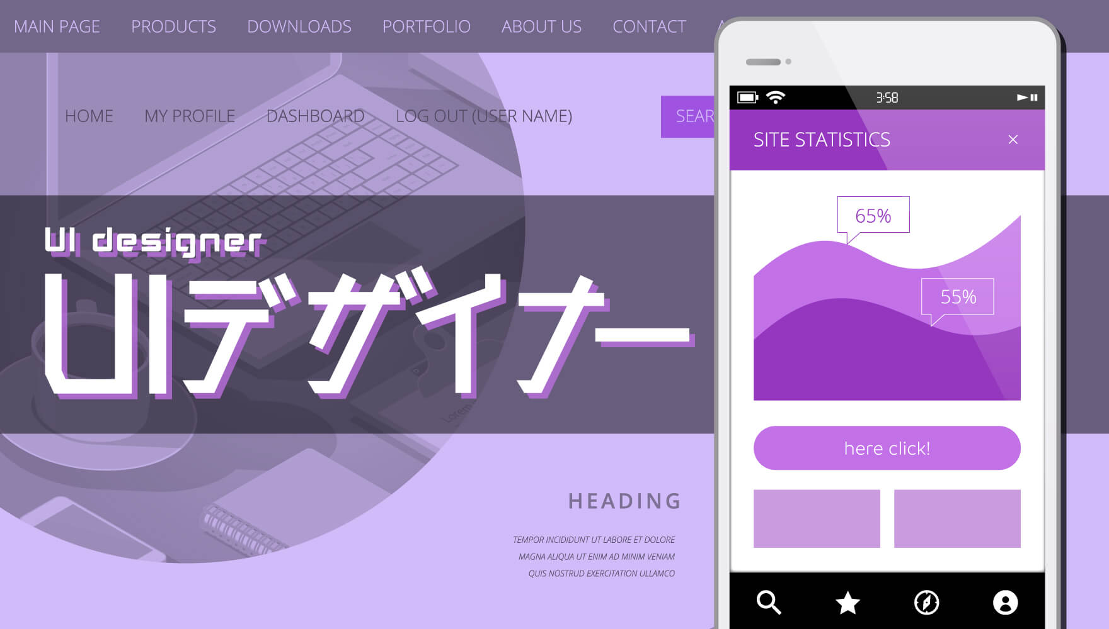
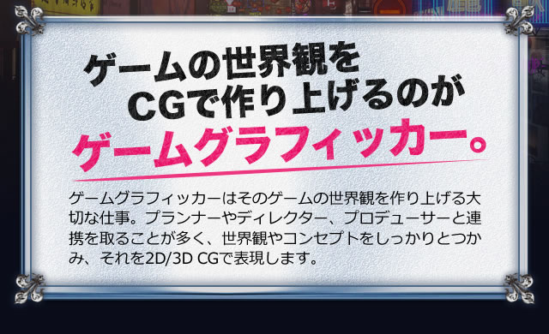
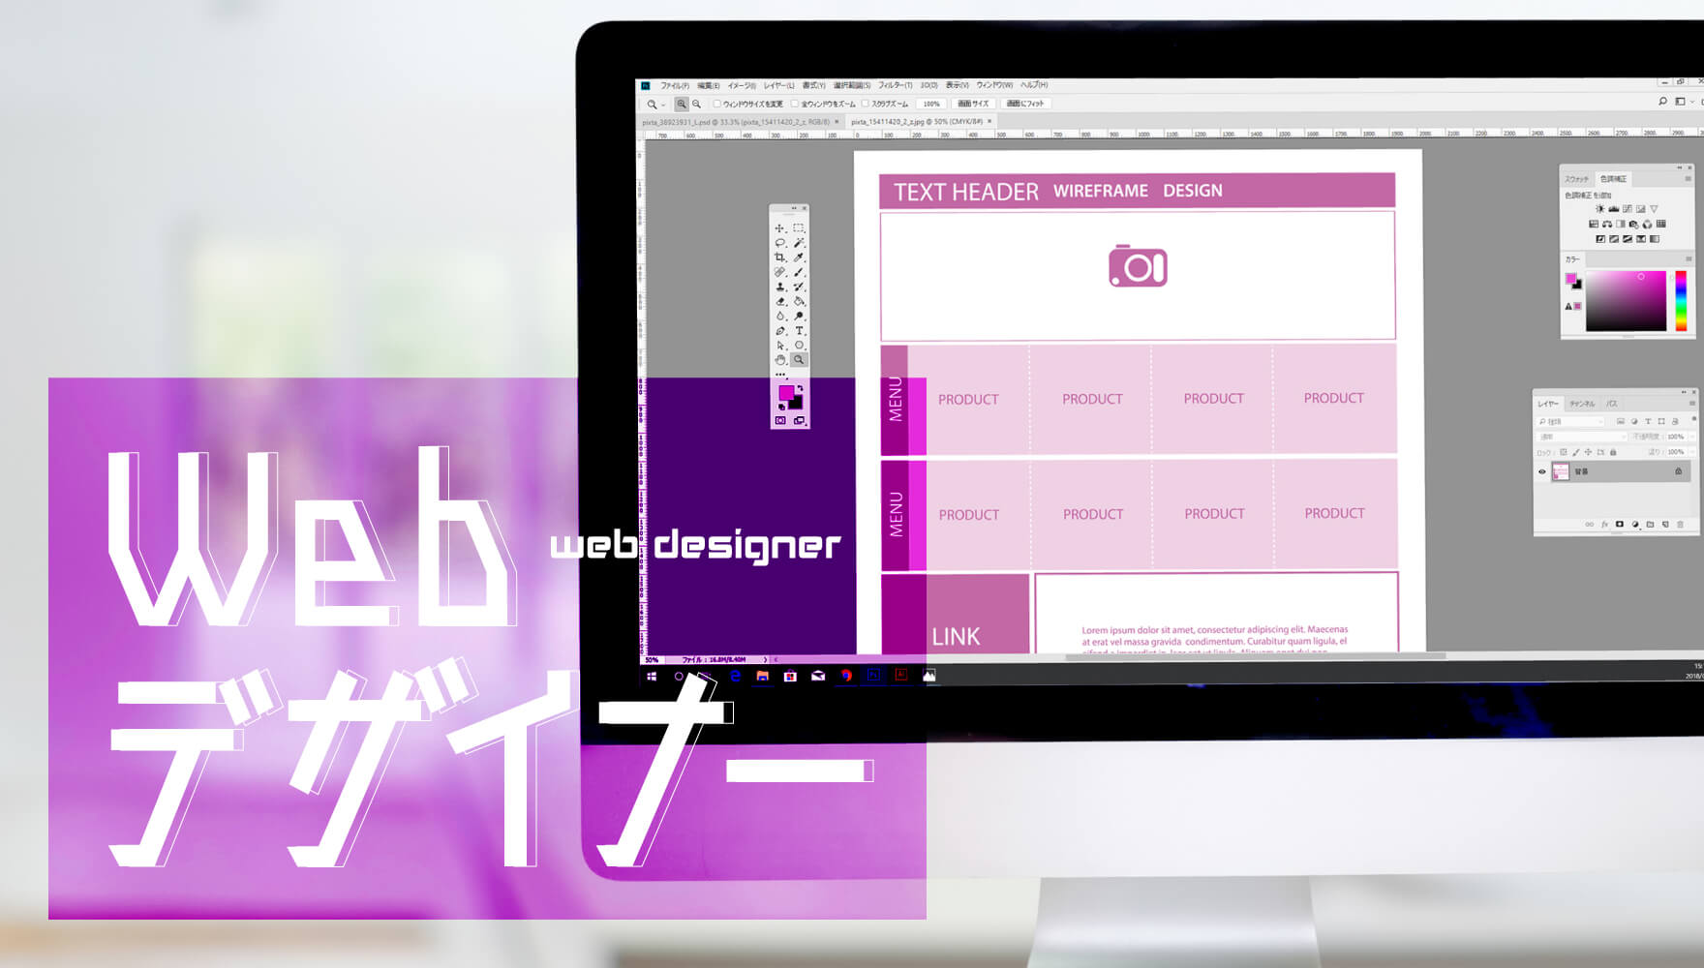

Slide 2
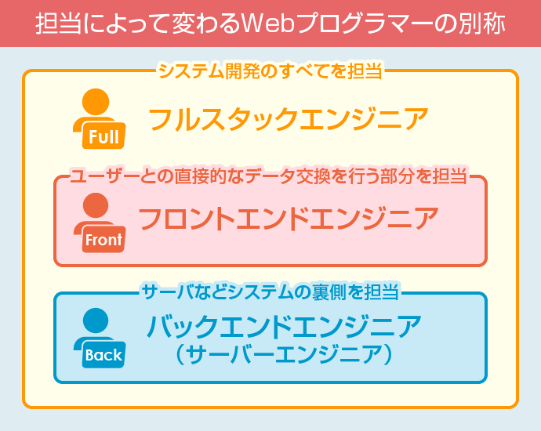
専門を活かした業種•職種

Slide 3
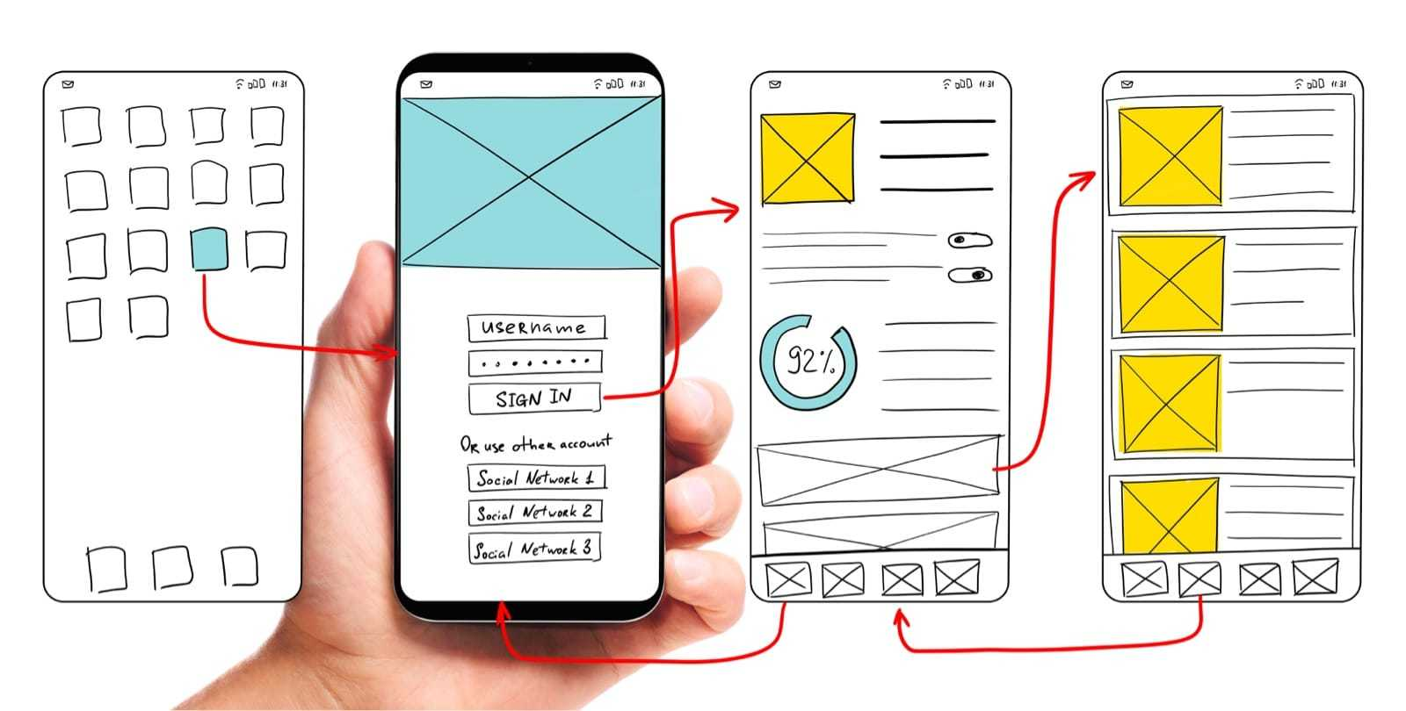
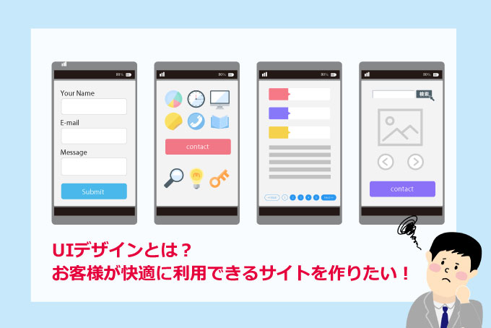

Slide 4
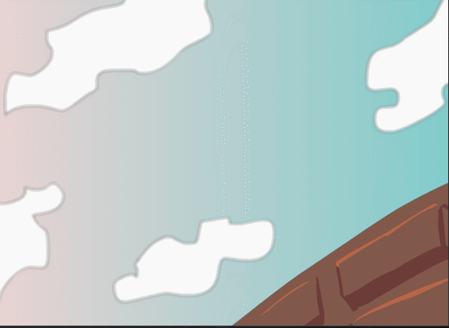
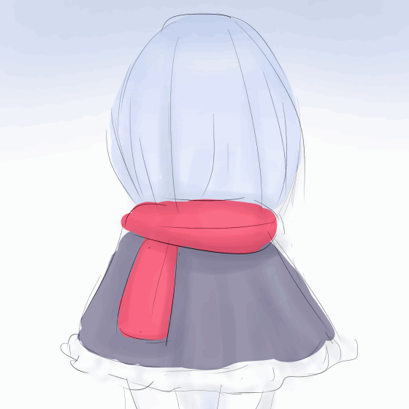
授業ピックアップ!! ～お勧めの授業
コンピュータグラフィックス基礎 / 2DCG作品例

Slide 5
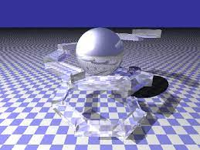
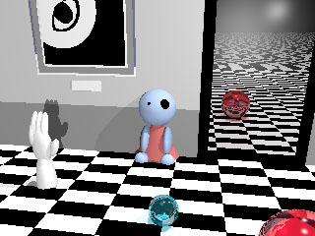
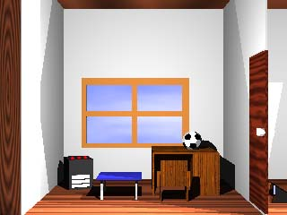
授業ピックアップ!! ～お勧めの授業
コンピュータグラフィックス基礎 / 作品例

Slide 6
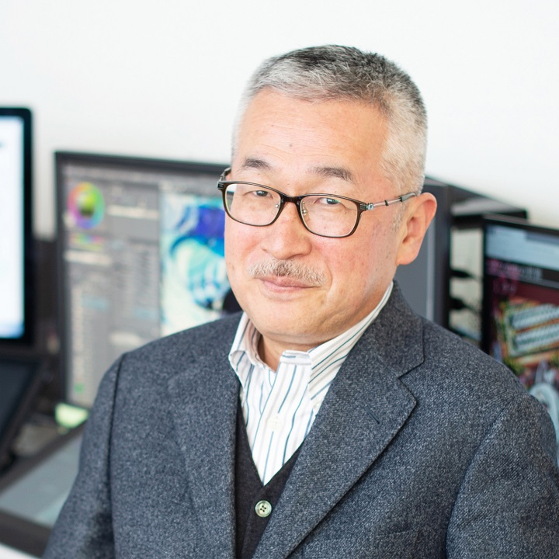
教員紹介 (研究分野)
私（安岡）は、あくまでも代理です
次年度は、後任の新しい先生が担当
後任の先生の研究テーマは未定です
安岡 広志 （ヤスオカ ヒロシ） （Web＆UIデザイン）
視覚伝達デザインの研究
ネットワーク（サーバ）を使った学習支援ツールの研究
見て聞いて操作することによって伝わるあらゆる
メディア・インターフェースの研究
２Dコンピュータグラフィックス
WEBデザイン
モバイルゲーム

Slide 7
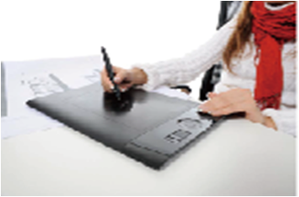
研究室・ゼミ紹介
安岡ゼミ
Webサイトの構築とグラフィックデザイン
UIデザインについて
オリジルＷｅｂデザイン
2Dアニメーション

Slide 8
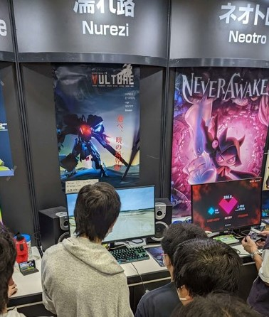
研究室・ゼミ紹介
安岡ゼミ
4年ゼミ生
東京ゲームショーに
個人で参加
｛作品動】https://www.youtube.com/watch?v=QNoilAlT4Jg 【作品WEBサイト】https://twitter.com/Vulture_03

Slide 9
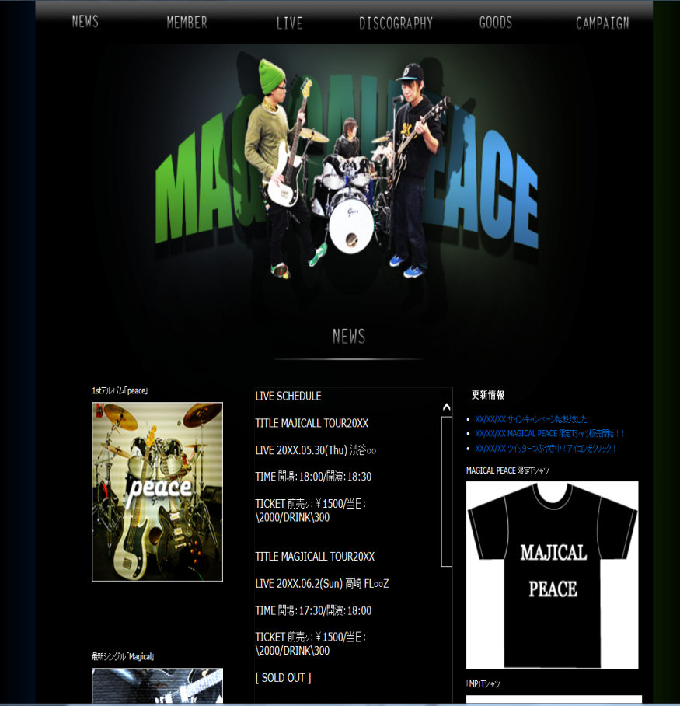
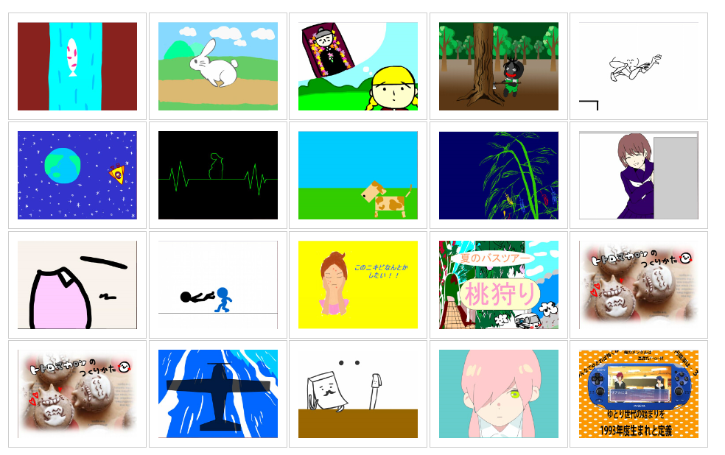
研究室・ゼミ紹介
安岡ゼミ
Webサイトの構築とゲーム
オリジナルＷｅｂデザイン
Ｗｅｂアニメーション

Slide 10
研究室・ゼミ紹介
安岡ゼミ
オリジナル アニメキャラクターデザイン
ゲーム会社への就職活動にむけて
卒業学生のポートフォリオ作品
PDFファイルです（クリック1.4MB)
ポートフォリオ作品とは
就職先に「私はこういう作品を作っ
ていました」とアピールするための作
品集です

